Slide 1
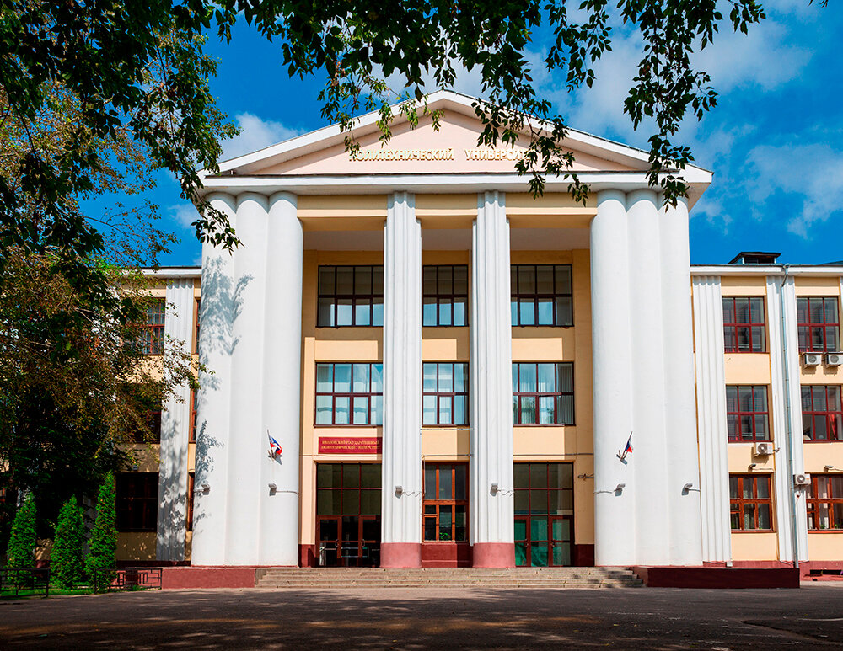
Реновация корпуса УЛК по ул. Садовой
Выполнили студенты:
Матвеева Дарья А-41
Ильин Александр ПГСТ-31

Slide 2
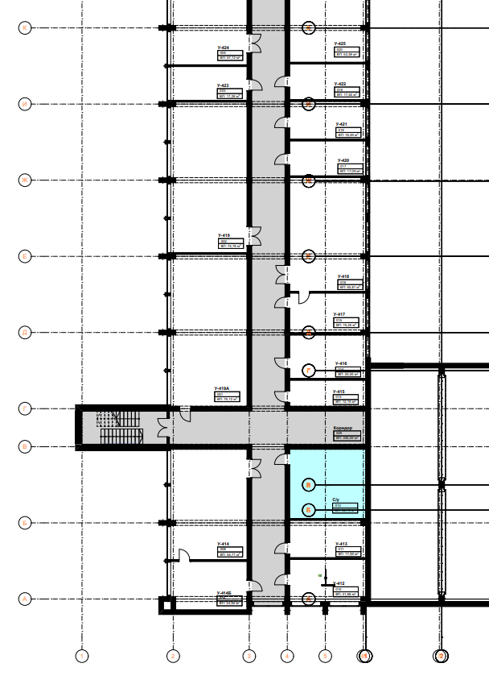
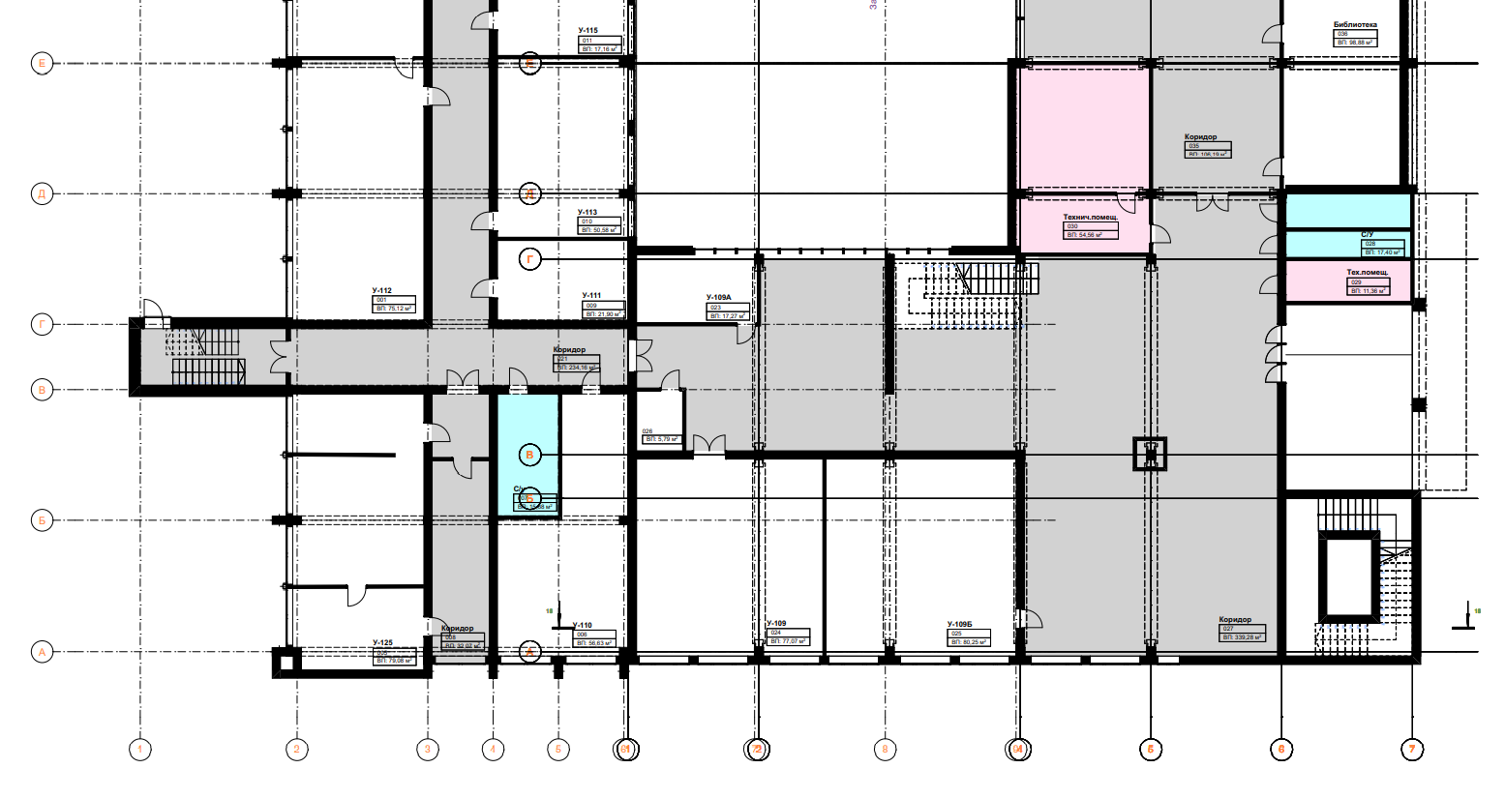
Архитектурный раздел
BIM (англ. Building Information Model) -Информационное моделирование здания — это подход к возведению, оснащению, эксплуатации и ремонту (а также сносу) здания , который предполагает сбор и комплексную обработку в процессе проектирования всей архитектурно-конструкторской, технологической, экономической и иной информации о здании со всеми её взаимосвязями и зависимостями, когда здание и всё, что имеет к нему отношение, рассматриваются как единый объект.
Трёхмерная модель здания, либо другого строительного объекта, связанная с базой данных, в которой каждому элементу модели можно присвоить все необходимые атрибуты. Особенность такого подхода заключается в том, что строительный объект проектируется фактически как единое целое: изменение какого-либо из его параметров влечёт за собой автоматическое изменение связанных с ним параметров и объектов, вплоть до чертежей, визуализаций, спецификаций и календарного графика.

Slide 3
Общая BIM-модель

Slide 4
План цокольного этажа

Slide 5
План 1 этажа

Slide 6
План 2 этажа

Slide 7
План 3 этажа

Slide 8
План 4 этажа

Slide 9
План 5 этажа

Slide 10
Зонирование помещений

Slide 11
Разрез 1-1

Slide 12
Разрез 2-2

Slide 13
3д разрез:

Slide 14
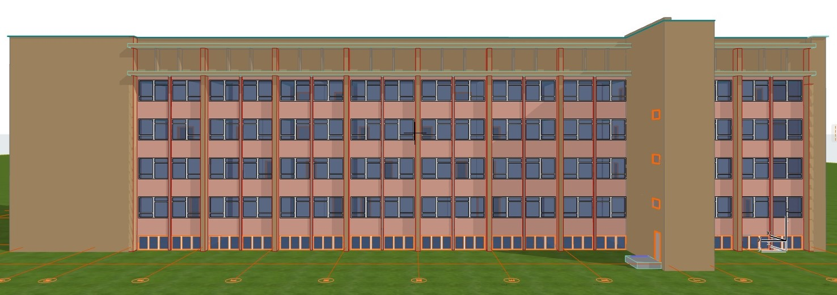
Фасады по оси 1-11

Slide 15
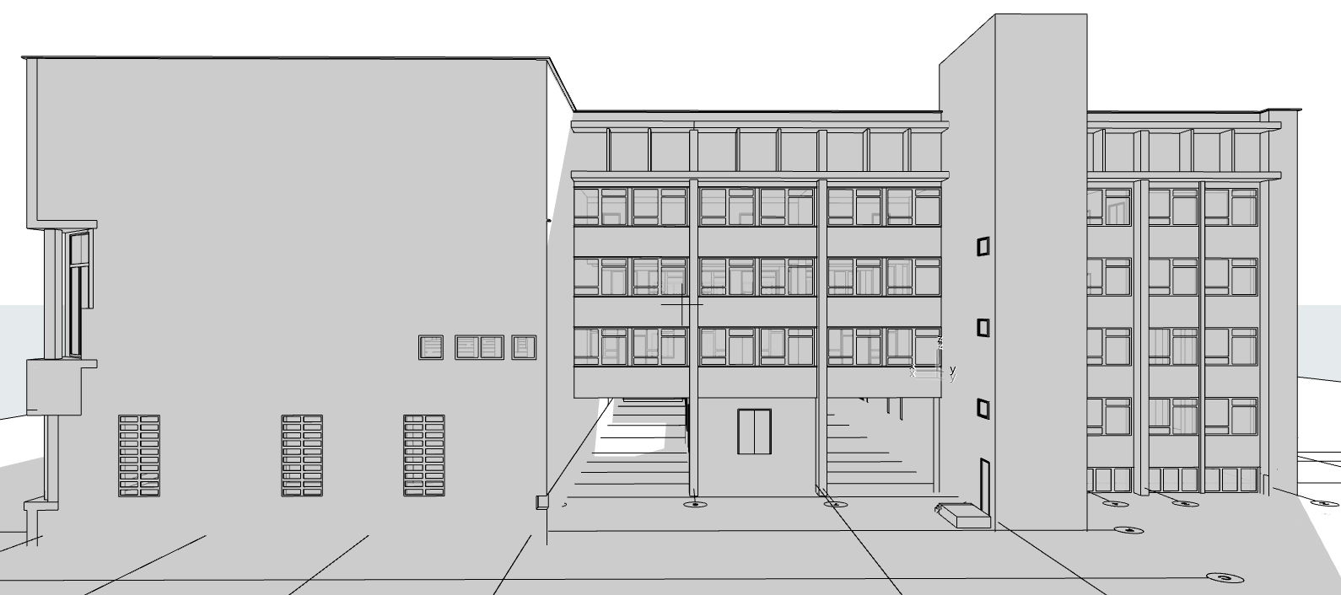
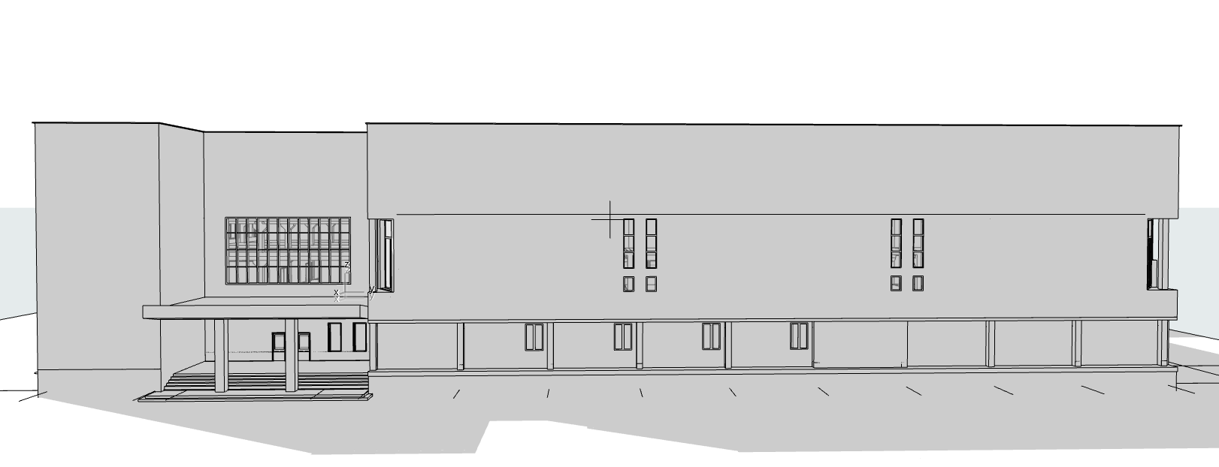
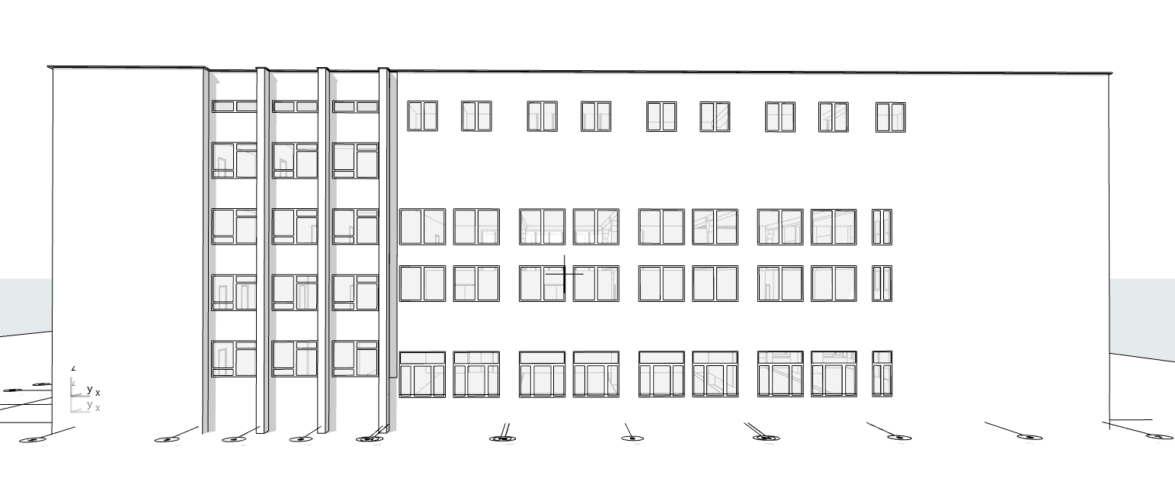
Фасады

Slide 16
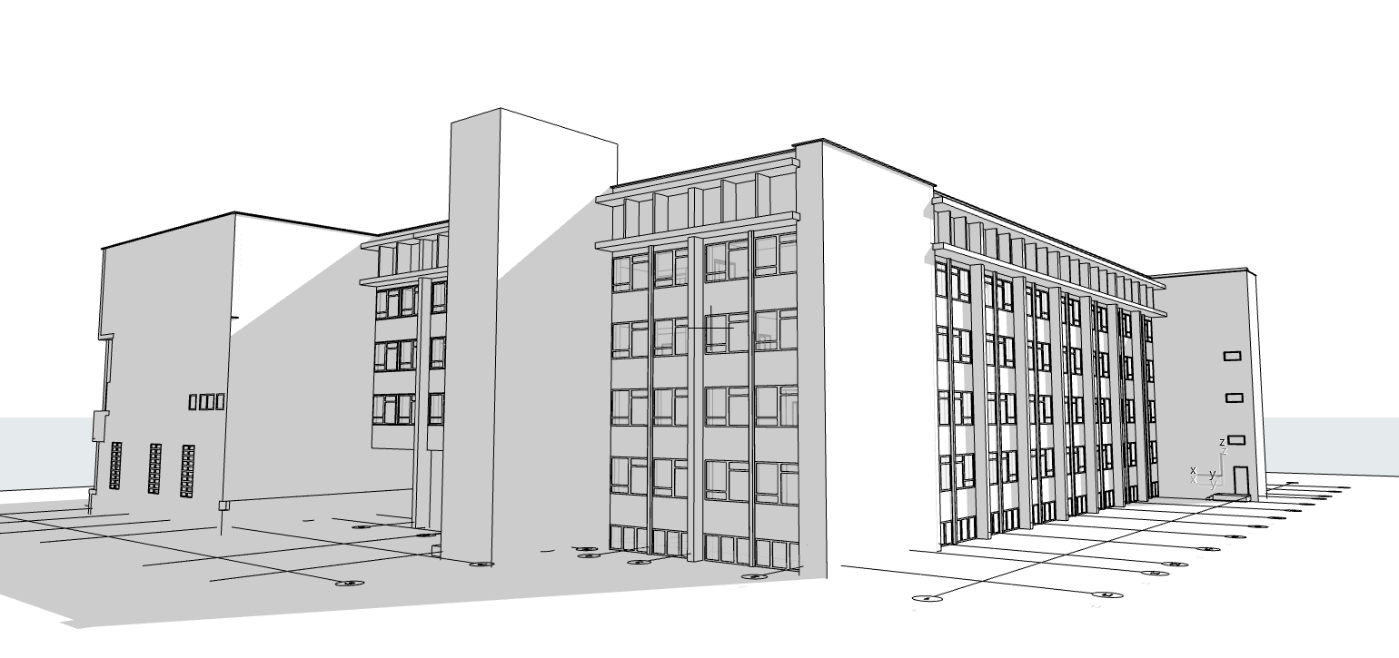
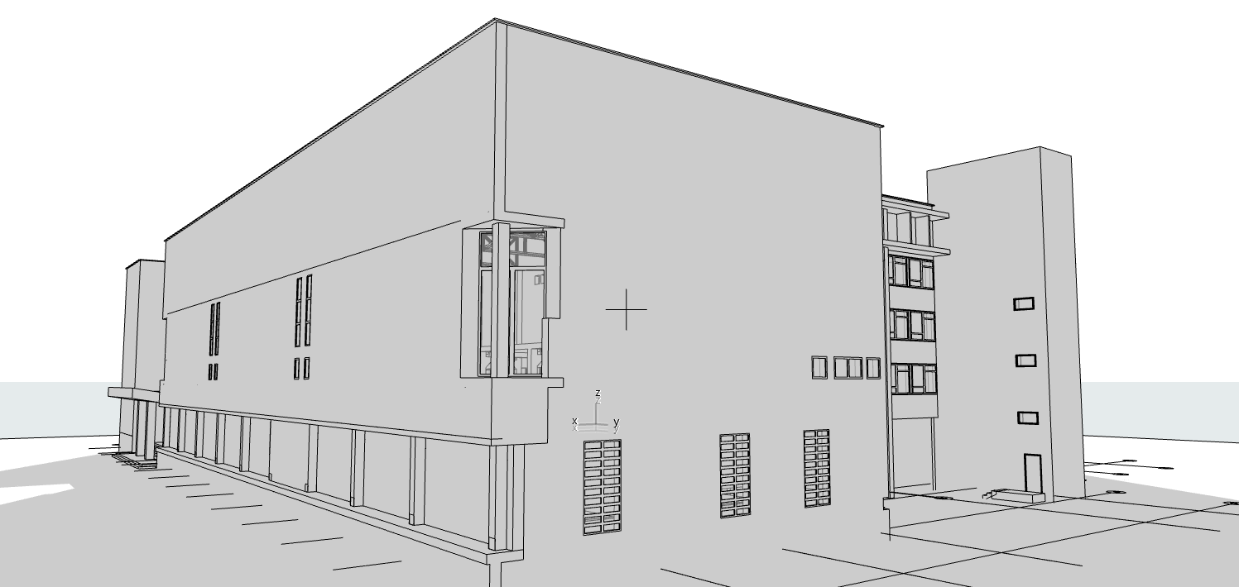
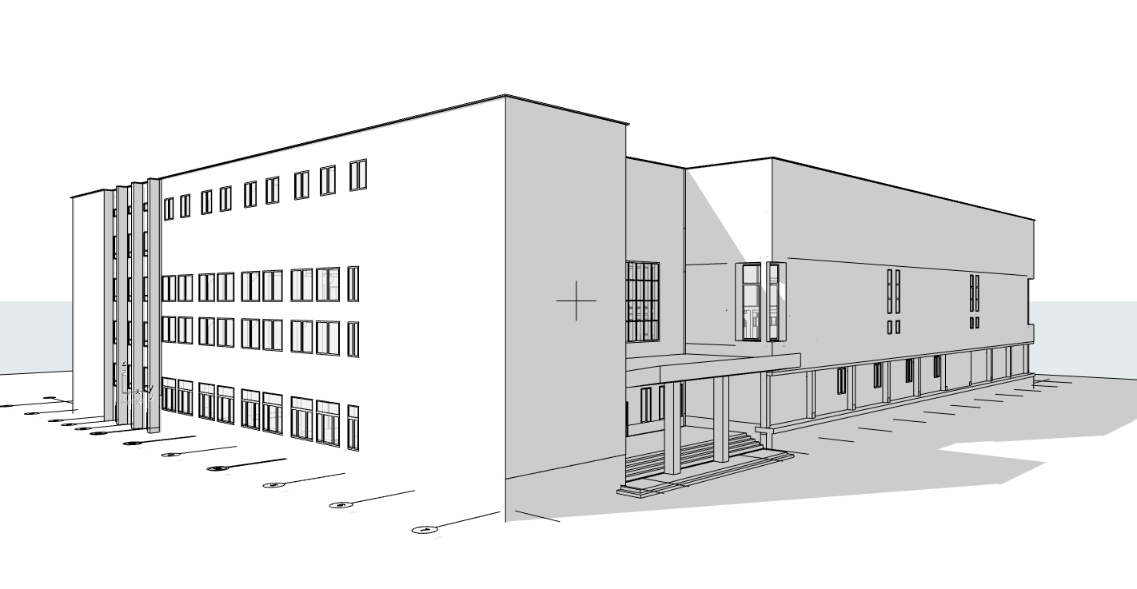
Перспектива

Slide 17
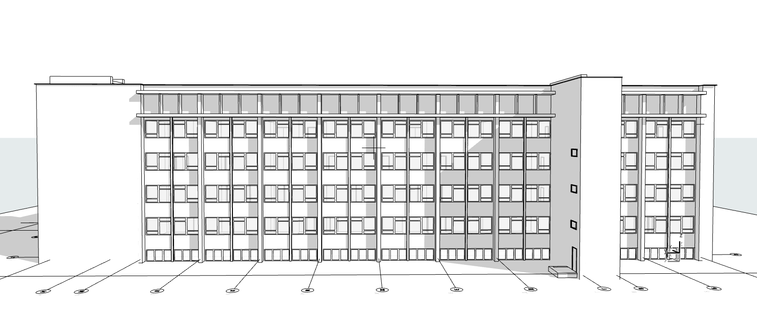
Фасады:

Slide 18
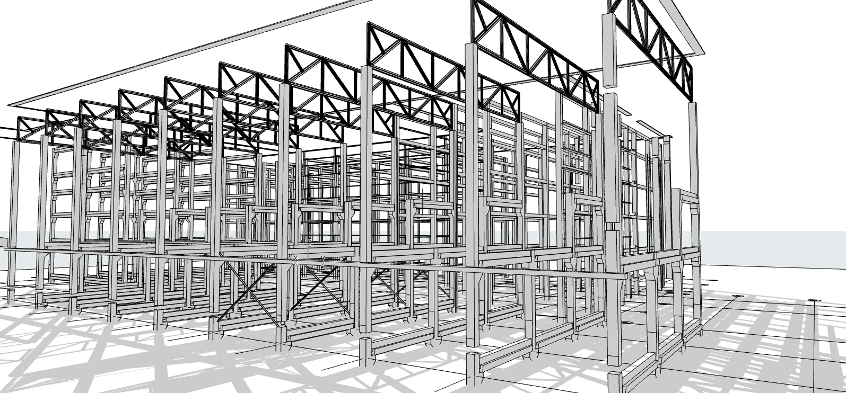
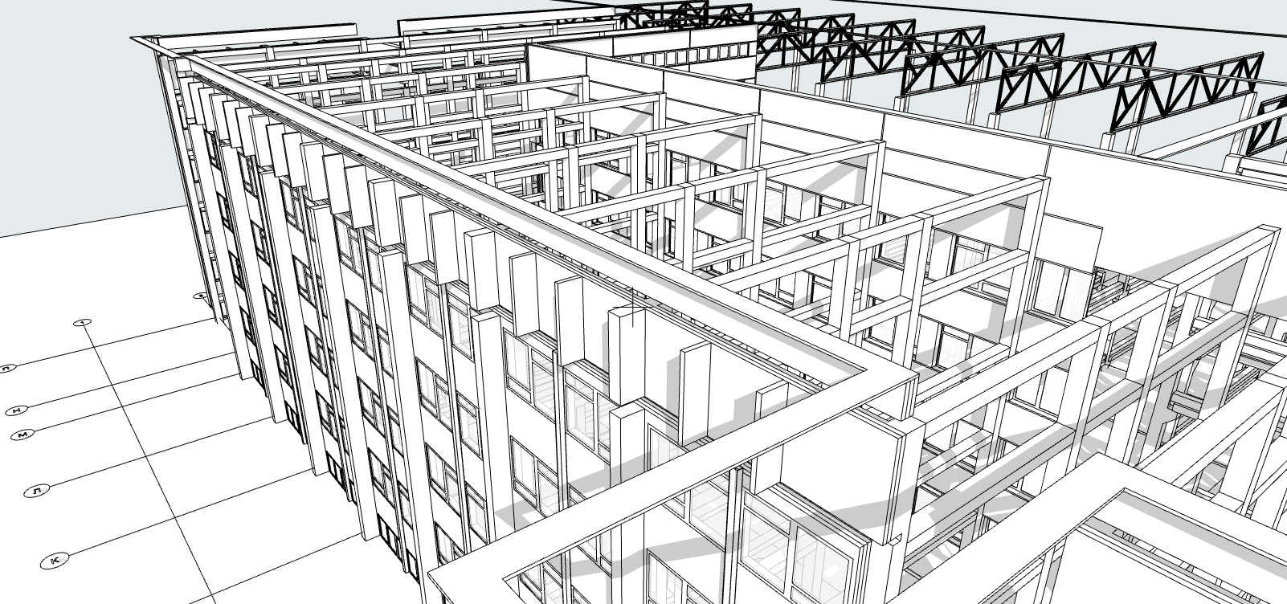
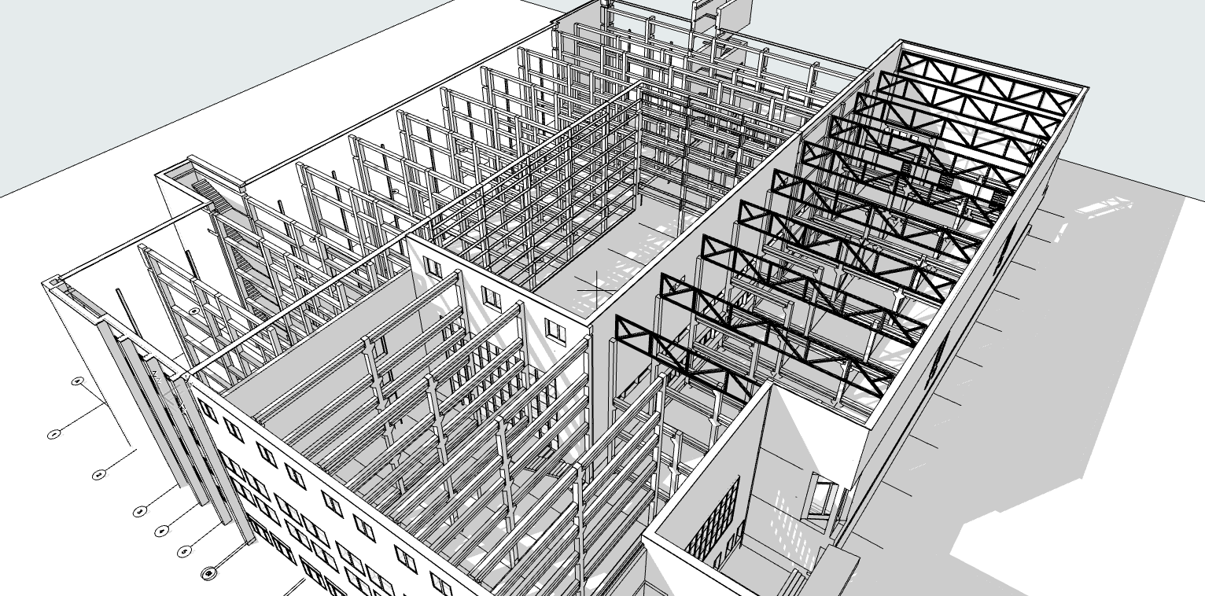
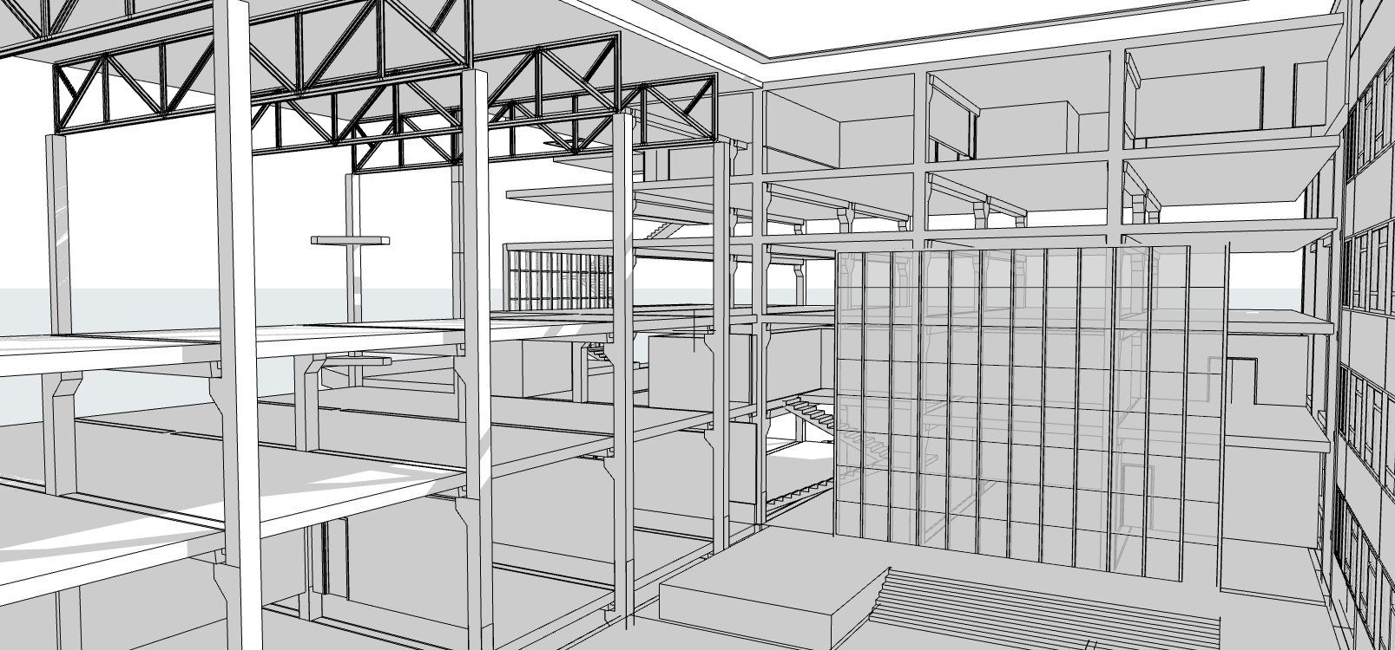
Конструкция

Slide 19
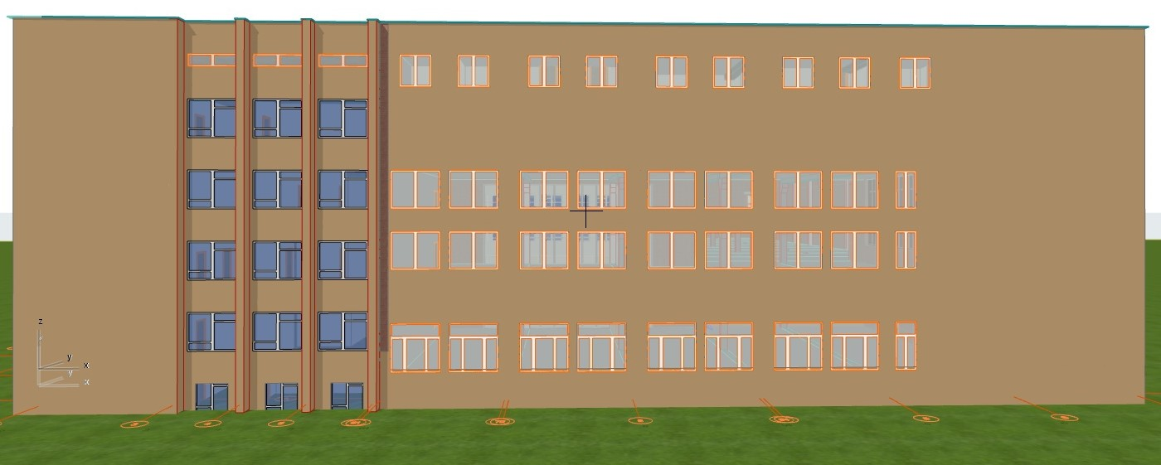
Фасады по оси А-Е

Slide 20
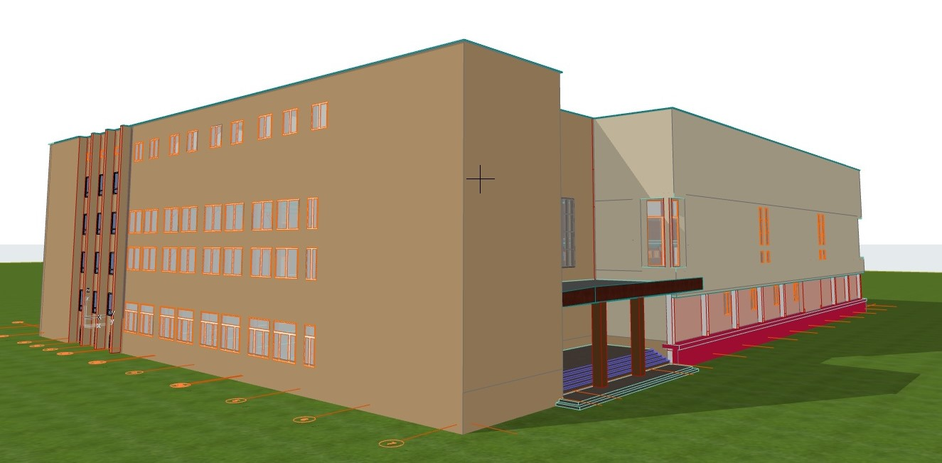
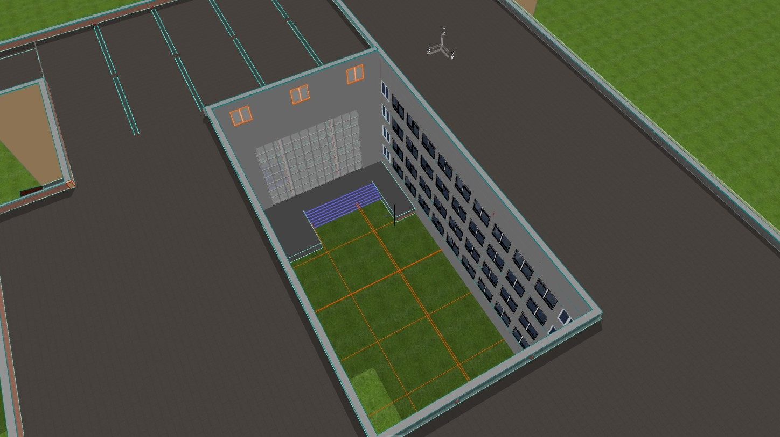
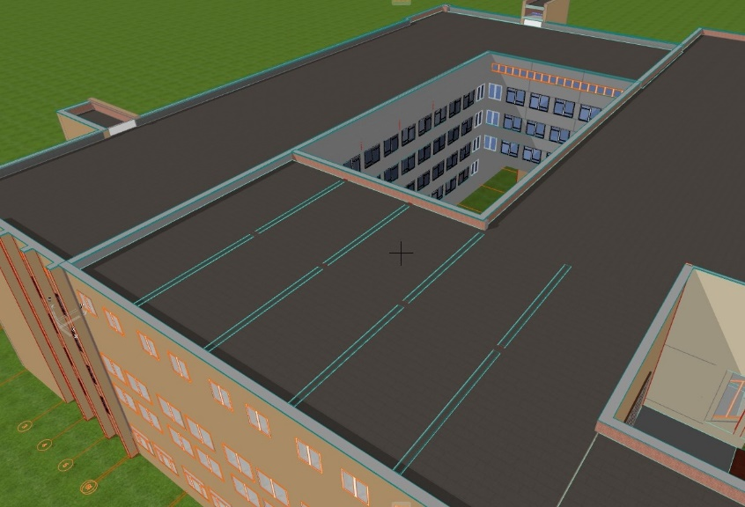
Перспектива

Slide 21
Часть 2 : Проектирование стеклянного купола
Архитектурная структура - абстрактная сеть соотношений различных частей архитектурного феномена и, в частности, соотношение частей элементов архитектурных объектов, т.е. их пространственная организация.
Пространственная структура —система (несущая конструкция), у которой оси симметрии элементов и внешней силы, включая опорные реакции, лежат в разных плоскостях. Основные типы: тонкостенные (оболочки, своды, купола), стержневые (мачты, опоры ).

Slide 22
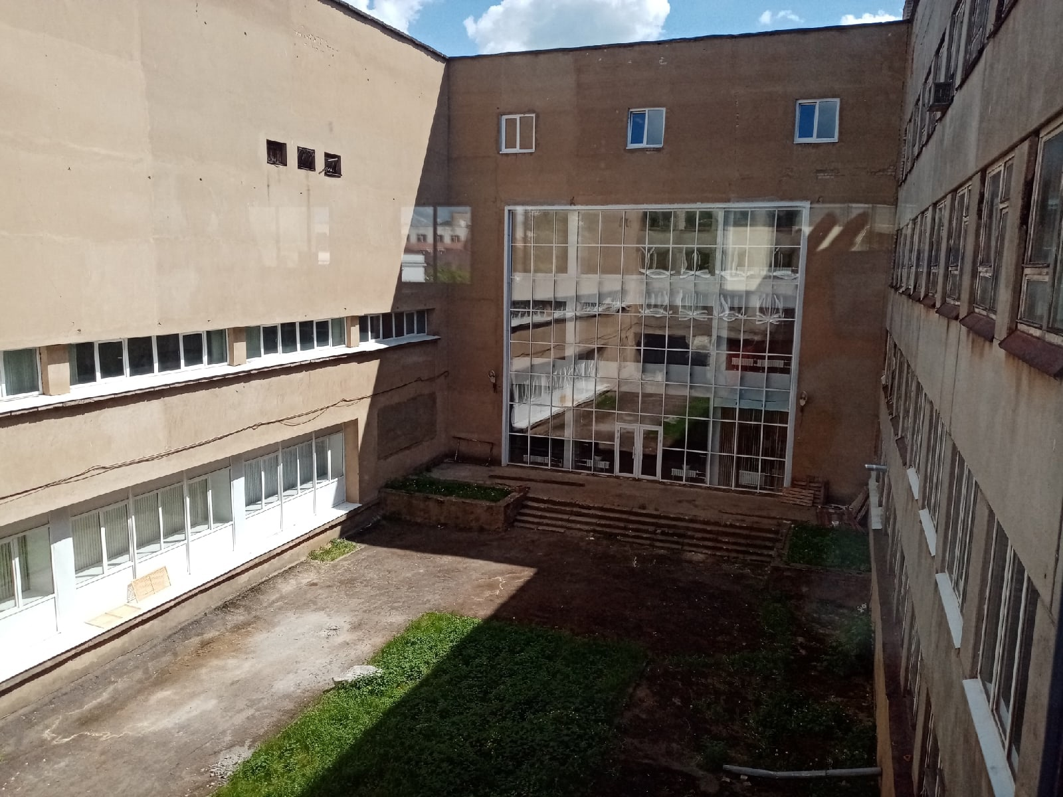
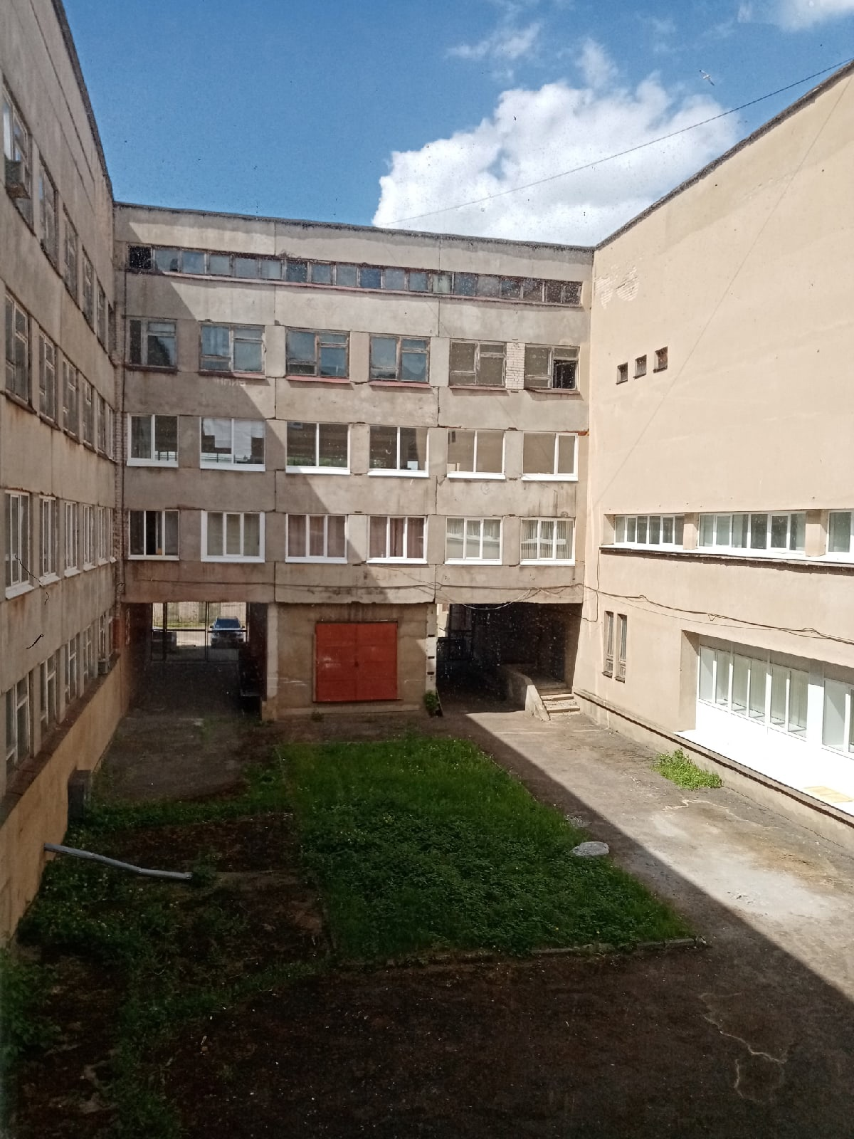
Текущая СИТУАЦИЯ:

Slide 23
Концепция и идея

Slide 24
Конструкция купола:

Slide 25
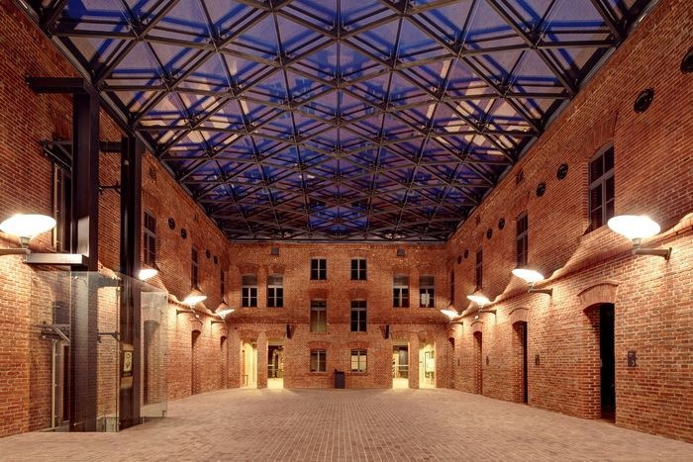
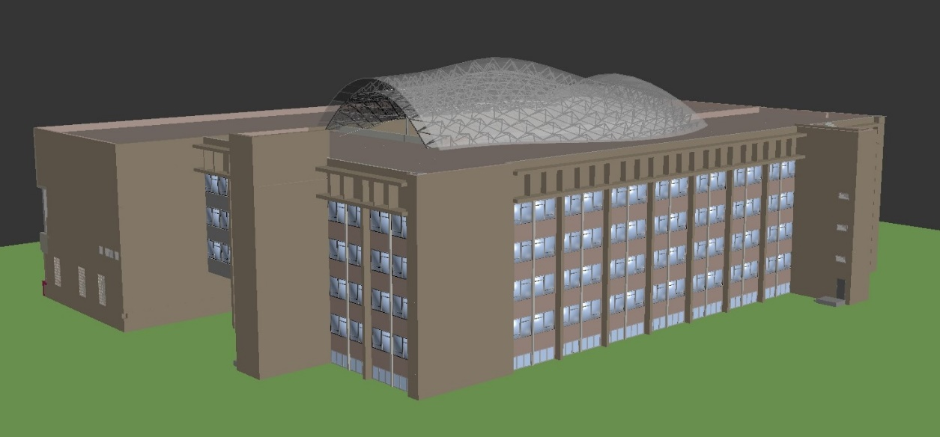
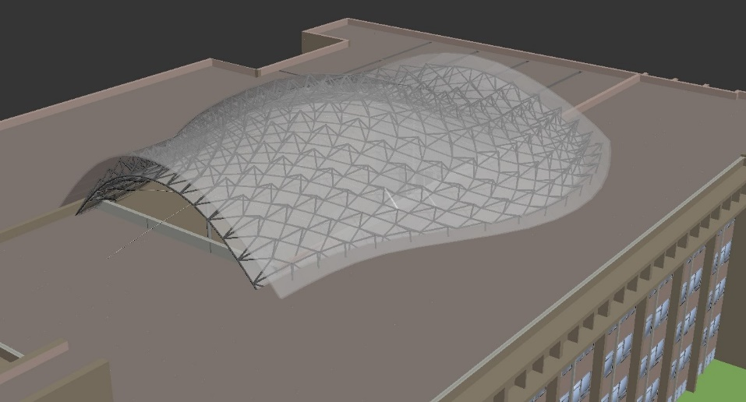
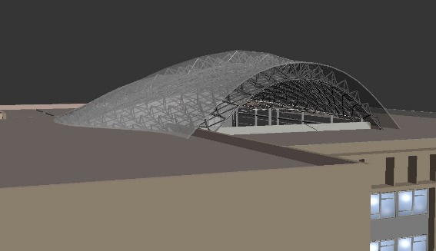
На примере нашего ВУЗа:

Slide 26
Конструктивный раздел
Объект строительства складывается из конструкций, основное назначение которых обеспечивать устойчивость и прочность объекта. Эти конструкции изолируют внутренние объёмы здания от влияния внешней среды и делят его на помещения конкретных размеров. При этом конструкции сочетаются определенным образом согласно требованиям архитектурно-строительного рабочего проекта. Он выполняется с учетом требований ГОСТ, СНиП и другой исполнительной документации.
Конструктивные системы зданий зависят от технологии строительства.
Среди основных конструктивных групп элементов здания принято выделять несущие и ограждающие.
Элементы несущего типа воспринимают нагрузку от массы здания, пребывающих в нём людей, установленных мебели и устройств, нагрузку от действия дождя, снега и ветра (фундаменты, стены, перекрытия, покрытия).
Элементы ограждающего типа защищают от атмосферных воздействий и служат для деления внутреннего пространства объекта на помещения.

Slide 27
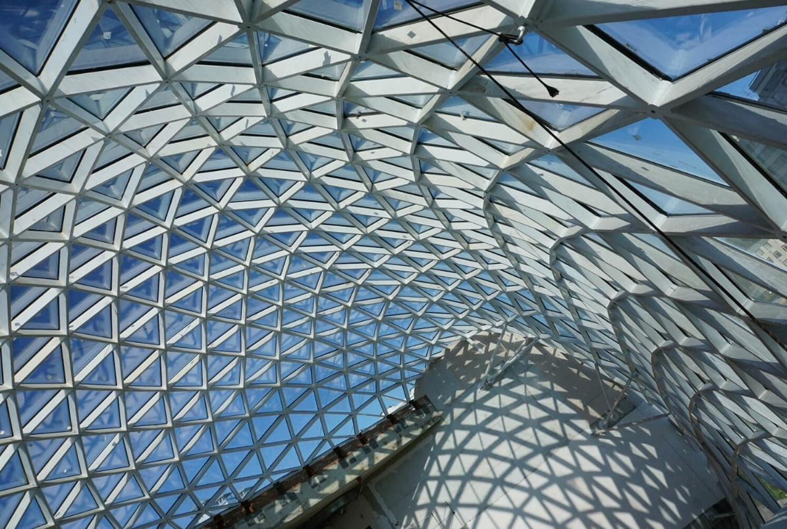
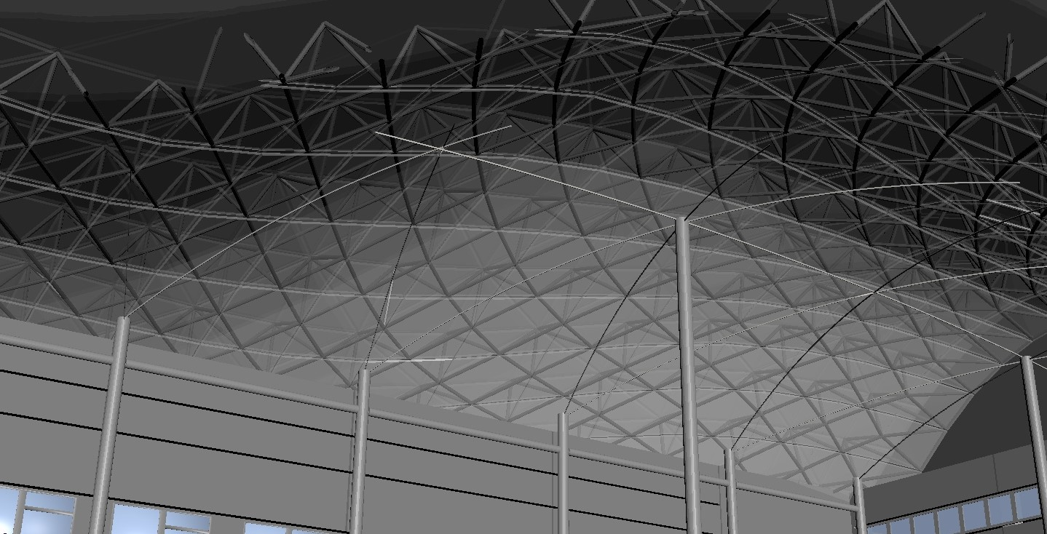
Конструкция купола-разрез

Slide 28
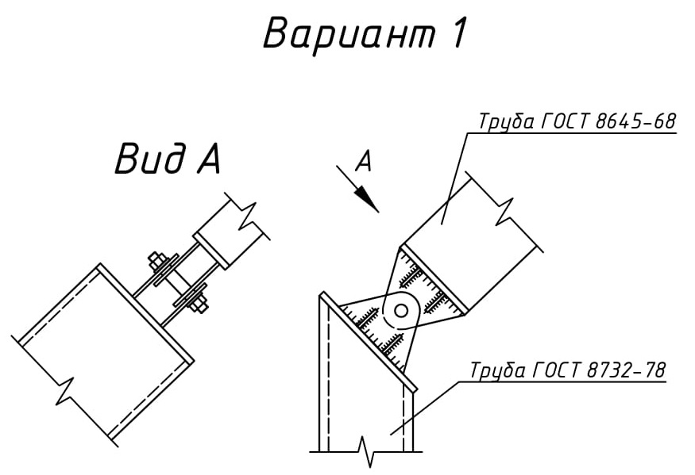
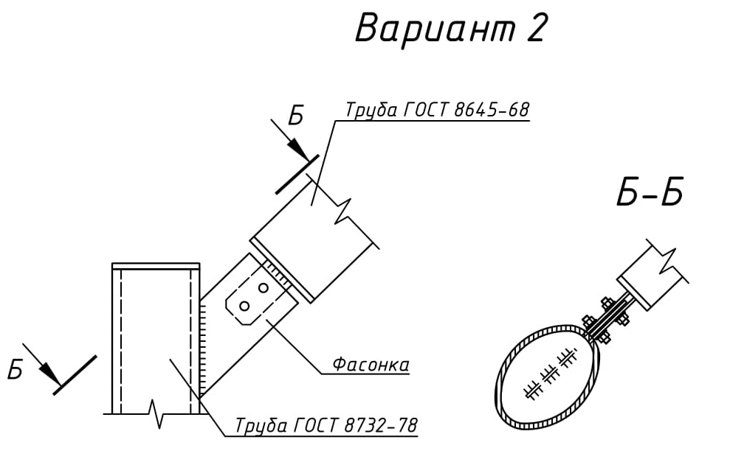
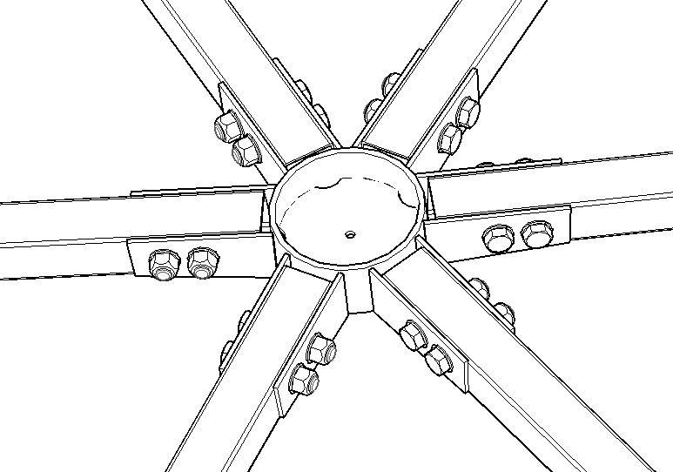
Конструктив-колонны

